Slide 1
Mundo religioso teribe

Slide 2
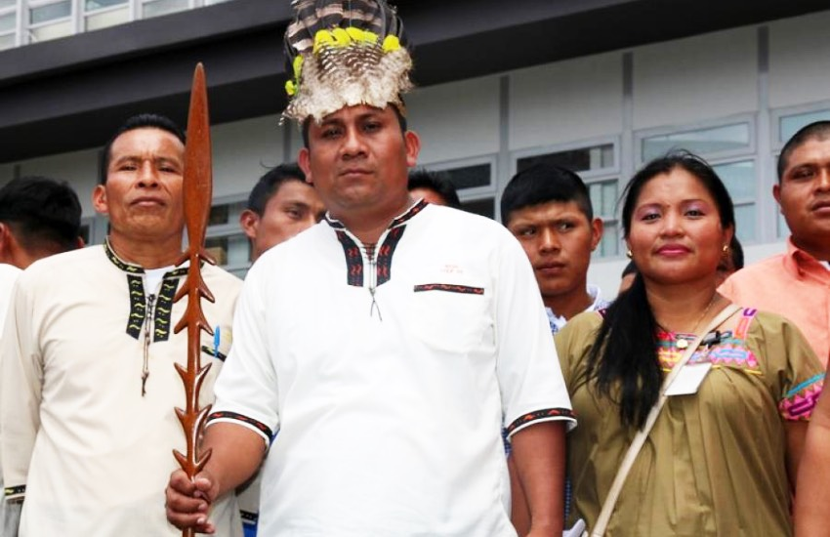
Religión en la actualidad
Sobre el mundo religioso sabemos que, fuera de las creencias tradicionales, la mayoría profesa
alguna forma de cristianismo: catolicismo, adventismo, evangelistas, nazarenos, pentecostales,
bautistas, testigos de Jehová.

Slide 3
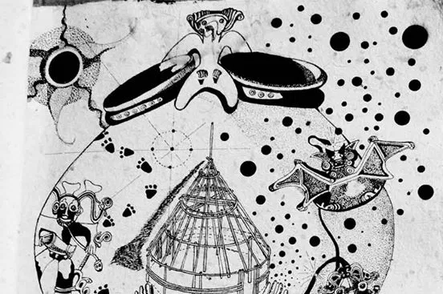
Deidades del mundo teribe
1.
Sbö. Dios supremo; autor de todo lo creado.
Shunsri. Espíritu maligno que enamora a las mujeres y las incita al suicidio.
2.
Kus. Espíritus que se comunican con los Zukias y los tang. Estos espíritus transportan las almas a "un segundo mundo o paraíso en donde abunda el maíz"
3.
4.
Oeka. Diablo serpiente.
5.
U-shi. Ser diabólico y maligno que sale por los bosques emitiendo "ruidos escalofriantes”.
Ayang. Ser o espíritu malo que se come a los hombres.
6.

Slide 4
Personajes del pueblo
Zukia | Curandero, consejero
Bid | Curandero sin poderes
Tër | Guardiana de la tradición
Tlabga | Dio los principios morales
Tang | Danzas y cantos

